Slide 1
ФЕДЕРАЛЬНОЕ ГОСУДАРСТВЕННОЕ БЮДЖЕТНОЕ УЧРЕЖДЕНИЕ НАУКИ
«ВОЛОГОДСКИЙ НАУЧНЫЙ ЦЕНТР РОССИЙСКОЙ АКАДЕМИИ НАУК»
ФОТО
Портфолио аспиранта
Ф.И.О. Малышев Михаил Константинович
Срок обучения: 2019-2022 гг.
Форма обучения: очная
Направление подготовки: 38.06.01 Экономика
Профиль подготовки: 08.00.10 Финансы, денежное обращение и кредит

Slide 2
ФЕДЕРАЛЬНОЕ ГОСУДАРСТВЕННОЕ БЮДЖЕТНОЕ УЧРЕЖДЕНИЕ НАУКИ
«ВОЛОГОДСКИЙ НАУЧНЫЙ ЦЕНТР РОССИЙСКОЙ АКАДЕМИИ НАУК»
1. ТЕМА ДИССЕРТАЦИОННОГО ИССЛЕДОВАНИЯ:
Научный руководитель
«ОЦЕНКА ФИНАНСОВОГО ВЗАИМОДЕЙСТВИЯ КРУПНЫХ ПРЕДПРИЯТИЙ И БЮДЖЕТНОЙ СИСТЕМЫ РЕГИОНА (НА ПРИМЕРЕ КРУПНЕЙШИХ КОРПОРАЦИЙ МЕТАЛЛУРГИЧЕСКОЙ И ХИМИЧЕСКОЙ ОТРАСЛЕЙ)»
ФОТО
К.э.н., зав. лабораторией, Печенская-Полищук Мария Александровна
ТЕМА ДИССЕРТАЦИОННОГО ИССЛЕДОВАНИЯ УТВЕРЖДЕНА УЧЕНЫМ СОВЕТОМ ВолНЦ РАН ПРОТОКОЛ № 11-19 от 27 ноября 2019 г.

Slide 3
ФЕДЕРАЛЬНОЕ ГОСУДАРСТВЕННОЕ БЮДЖЕТНОЕ УЧРЕЖДЕНИЕ НАУКИ
«ВОЛОГОДСКИЙ НАУЧНЫЙ ЦЕНТР РОССИЙСКОЙ АКАДЕМИИ НАУК»
2. ВЫПОЛНЕНИЕ УЧЕБНОГО ПЛАНА
2.1. Сдача экзаменов и зачетов
№ п/п | Наименование дисциплины | Оценка
1. | Методология научных исследований | Хорошо
2. | Экономическая теория | Зачтено
3. | Научно-исследовательская деятельность | Зачтено

Slide 4
ФЕДЕРАЛЬНОЕ ГОСУДАРСТВЕННОЕ БЮДЖЕТНОЕ УЧРЕЖДЕНИЕ НАУКИ
«ВОЛОГОДСКИЙ НАУЧНЫЙ ЦЕНТР РОССИЙСКОЙ АКАДЕМИИ НАУК»
3. Сдача кандидатских экзаменов
№ п/п | Экзамен | Оценка
1. | История и философия науки | Хорошо
2. | Иностранный язык | Отлично

Slide 5
ФЕДЕРАЛЬНОЕ ГОСУДАРСТВЕННОЕ БЮДЖЕТНОЕ УЧРЕЖДЕНИЕ НАУКИ
«ВОЛОГОДСКИЙ НАУЧНЫЙ ЦЕНТР РОССИЙСКОЙ АКАДЕМИИ НАУК»
4. ПУБЛИКАЦИИ В НАУЧНЫХ ИЗДАНИЯ Web of Science, Scopus
№ п/п | Название работы | Выходные данные | Соавторы
1.

Slide 6
ФЕДЕРАЛЬНОЕ ГОСУДАРСТВЕННОЕ БЮДЖЕТНОЕ УЧРЕЖДЕНИЕ НАУКИ
«ВОЛОГОДСКИЙ НАУЧНЫЙ ЦЕНТР РОССИЙСКОЙ АКАДЕМИИ НАУК»
5. ПУБЛИКАЦИИ В НАУЧНЫХ ИЗДАНИЯ, ВХОДЯЩИХ В ПЕРЕЧЕНЬ ВАК, МОНОГРАФИИ
№ п/п | Название работы | Выходные данные | Соавторы
1. | Основные финансовые результаты малых предприятий региона (на примере ЛПК Вологодской области) | Малышев М.К., Журнал исследований по управлению. 2019. Т. 5. №6. С. 14-24. (ВАК).
2. | Управление рисками малых лесопромышленных предприятий Вологодской области | Малышев М.К., Экономический журнал, №1 (57). 2020 С. 70-82. (ВАК).

Slide 7
ФЕДЕРАЛЬНОЕ ГОСУДАРСТВЕННОЕ БЮДЖЕТНОЕ УЧРЕЖДЕНИЕ НАУКИ
«ВОЛОГОДСКИЙ НАУЧНЫЙ ЦЕНТР РОССИЙСКОЙ АКАДЕМИИ НАУК»
6. ДРУГИЕ ПУБЛИКАЦИИ (статьи РИНЦ, тезисы и др.)
№ п/п | Наименование работы | Выходные данные | Соавторы
1. | О социальной ответственности крупного бизнеса (на примере ПАО «Северсталь») | Малышев М.К., Социальное пространство. 2020. Т. 6. №1. С. 5. (РИНЦ).

Slide 8
ФЕДЕРАЛЬНОЕ ГОСУДАРСТВЕННОЕ БЮДЖЕТНОЕ УЧРЕЖДЕНИЕ НАУКИ
«ВОЛОГОДСКИЙ НАУЧНЫЙ ЦЕНТР РОССИЙСКОЙ АКАДЕМИИ НАУК»
7. ПУБЛИКАЦИИ В ПЕЧАТИ (РИНЦ, ВАК, WoS, Scopus и др.).
№ п/п | Наименование работы | Выходные данные | Соавторы
1. | Роль крупного бизнеса в экономике региона (на примере металлургических корпораций России) | Малышев М.К., Вестник Российского экономического университета имени Г. В. Плеханова (ВАК).
2. | Факторы, влияющие на объем налоговых поступлений от российских корпораций черной металлургии в бюджет региона | Печенская-Полищук М.А., Малышев М.К., Регионология (WoS). | Печенская-Полищук М.А.

Slide 9
ФЕДЕРАЛЬНОЕ ГОСУДАРСТВЕННОЕ БЮДЖЕТНОЕ УЧРЕЖДЕНИЕ НАУКИ
«ВОЛОГОДСКИЙ НАУЧНЫЙ ЦЕНТР РОССИЙСКОЙ АКАДЕМИИ НАУК»
8. УЧАСТИЕ В КОНФЕРЕНЦИЯХ, семинарах
№ п/п | Название, статус | Тема доклада | Форма участия
1. | Международная научно-практическая конференция «Молодые исследователи – регионам» (первое место в секции) | «Оценка и управление финансовыми рисками предприятий малого бизнеса региона (на примере ЛПК Вологодской области)» | Очно
2. | V Международная научно-практическая интернет-конференция «Проблемы экономического роста и устойчивого развития территорий» (г. Вологда, ФГБУН ВолНЦ РАН, 18 – 22 мая 2020 г.) | «О социальной ответственности крупного бизнеса (на примере ПАО «Северсталь»)» | Очно
3. | Семинар ФГБУН ВолНЦ РАН (1 ноября 2019 г.) | Семинар-обсуждение статьи востоковеда, профессора Российского университета дружбы народов Юрия Тавровского «Китай: стратегия процветания» | Очно
4. | Семинар ФГБУН ВолНЦ РАН (24 декабря 2019 г.) | Семинар-обсуждение статьи российского ученого и писателя, кандидата исторических наук Ольги четвериковой: «Путь к цифровому слабоумию» | Очно
5. | Семинар ФГБУН ВолНЦ РАН (15 июня 2020 г.) | «О социальной ответственности крупного бизнеса (на примере ПАО «Северсталь»)» | Очно
6. | Семинар ФГБУН ВолНЦ РАН (8 сентября 2020 г.) | «Факторы формирования налога на прибыль корпораций (на примере отрасли черной металлургии России)» | Очно

Slide 10
ФЕДЕРАЛЬНОЕ ГОСУДАРСТВЕННОЕ БЮДЖЕТНОЕ УЧРЕЖДЕНИЕ НАУКИ
«ВОЛОГОДСКИЙ НАУЧНЫЙ ЦЕНТР РОССИЙСКОЙ АКАДЕМИИ НАУК»
9. УЧАСТИЕ В КОНФЕРЕНЦИЯХ, семинарах
№ п/п | Название, статус | Тема доклада | Форма участия
7. | Тезисы на XIII Международную научно-практическую internet-конференцию, г. Уфа | Методы управления финансовыми рисками малых предприятий ЛПК региона (на примере Вологодской области) | Заочно
8. | Тезисы на Конкурс РОССИЯ-2035 (прохождение в очный этап) | Оценка и управление финансовыми рисками предприятий малого бизнеса региона (на примере ЛПК Вологодской области) | Заочно
9. | Тезисы на Ежегодный Конкурс научных работ молодежи по вопросам социально-экономического развития территорий | Оценка и управление финансовыми рисками предприятий малого бизнеса региона (на примере ЛПК Вологодской области) | Заочно
10. | Тезисы на V Научно-практическую интернет-конференцию «Глобальные вызовы и региональное развитие в зеркале социологических измерений» (г. Вологда ВолНЦ РАН 23 – 27 марта 2020 г.) | «О социальной ответственности крупного бизнеса (на примере ПАО «Северсталь»)» | Заочно

Slide 11
ФЕДЕРАЛЬНОЕ ГОСУДАРСТВЕННОЕ БЮДЖЕТНОЕ УЧРЕЖДЕНИЕ НАУКИ
«ВОЛОГОДСКИЙ НАУЧНЫЙ ЦЕНТР РОССИЙСКОЙ АКАДЕМИИ НАУК»
10. УЧАСТИЕ в НИР ИНСТИТУТА
№ п/п | Название НИР | Форма участия
1. | Анализ влияния финансовых результатов крупных корпораций металлургической, нефтегазовой и химической отрасли на бюджетную систему регионов | Исполнитель
2. | Грант президента «Финансовые механизмы стимулирования муниципального развития в контексте обеспечения экономического роста государства» | Соисполнитель

Slide 12
ФЕДЕРАЛЬНОЕ ГОСУДАРСТВЕННОЕ БЮДЖЕТНОЕ УЧРЕЖДЕНИЕ НАУКИ
«ВОЛОГОДСКИЙ НАУЧНЫЙ ЦЕНТР РОССИЙСКОЙ АКАДЕМИИ НАУК»
11. ПРЕПОДАВАТЕЛЬСКАЯ ДЕЯТЕЛЬНОСТЬ

Slide 13
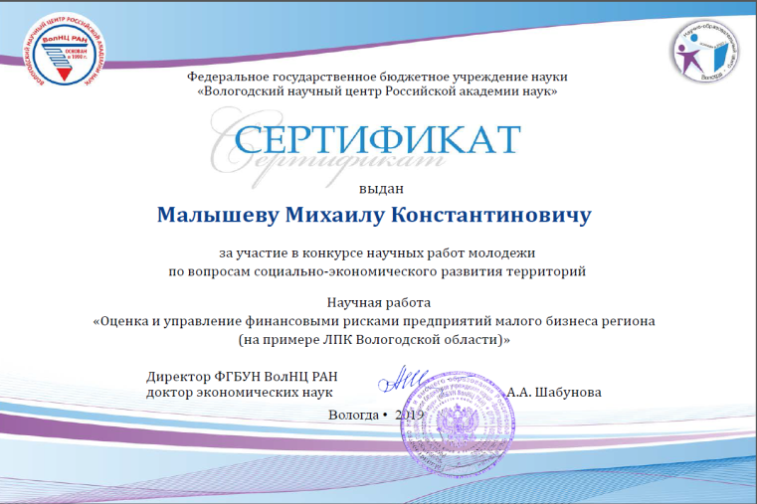
ФЕДЕРАЛЬНОЕ ГОСУДАРСТВЕННОЕ БЮДЖЕТНОЕ УЧРЕЖДЕНИЕ НАУКИ
«ВОЛОГОДСКИЙ НАУЧНЫЙ ЦЕНТР РОССИЙСКОЙ АКАДЕМИИ НАУК»
12. НАУЧНЫЕ И ТВОРЧЕСКИЕ ДОСТИЖЕНИЯ

